Slide 1

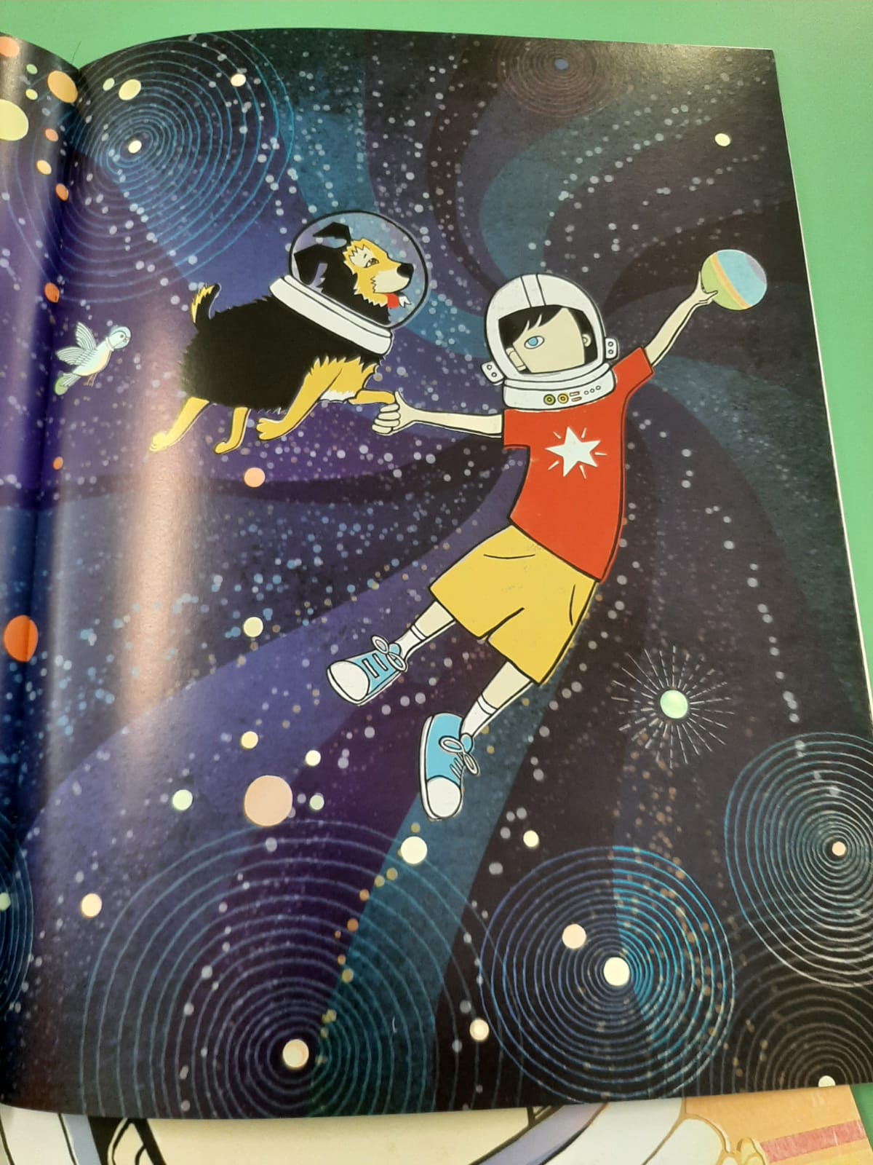

WONDER
Dalla lettura del libro “Wonder”abbiamo approfondito molte tematiche tra cui: Gentilezza, Amicizia, Bullismo, Solitudine, Solidarietà, Diversità-Disabilità, e di queste tematiche ne abbiamo parlato molto, specialmente del protagonista, che purtroppo soffre di una malattia di nome cranio-facciale e per questo ha subito 14 interventi ed è stato molto tempo in ospedale.

Slide 2

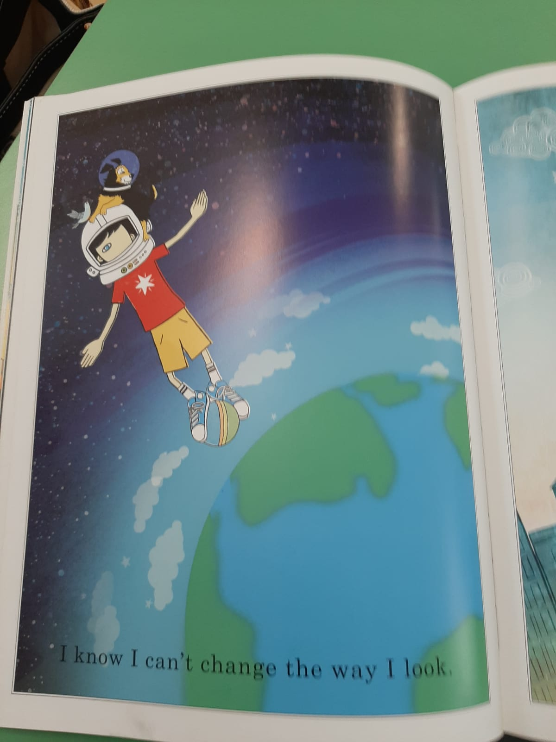
LA DIVERSITÀ-DISABILITÀ
La diversità non deve essere un ostacolo, ma una ricchezza, perché tutti noi siamo diversi e non ci dobbiamo escludere. ‘’Dobbiamo cambiare il nostro modo di vedere ma non dobbiamo cambiare noi stessi.
Tutte queste tematiche noi le abbiamo sentite nostre, perchè in 5 anni siamo stati vicino al nostro compagno disabile, l’abbiamo aiutato e sostenuto in tutte le attività scolastiche ed extrascolastiche facendolo sentire parte
del gruppo

Slide 3

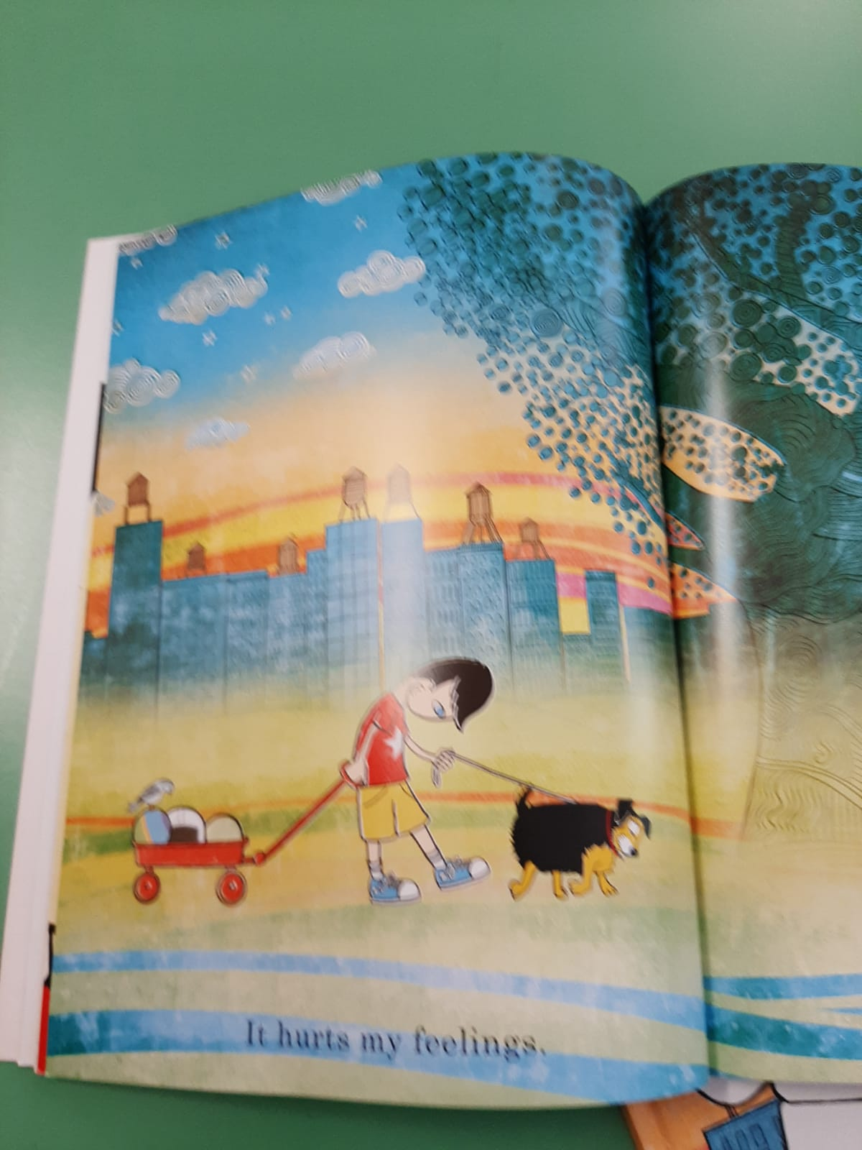
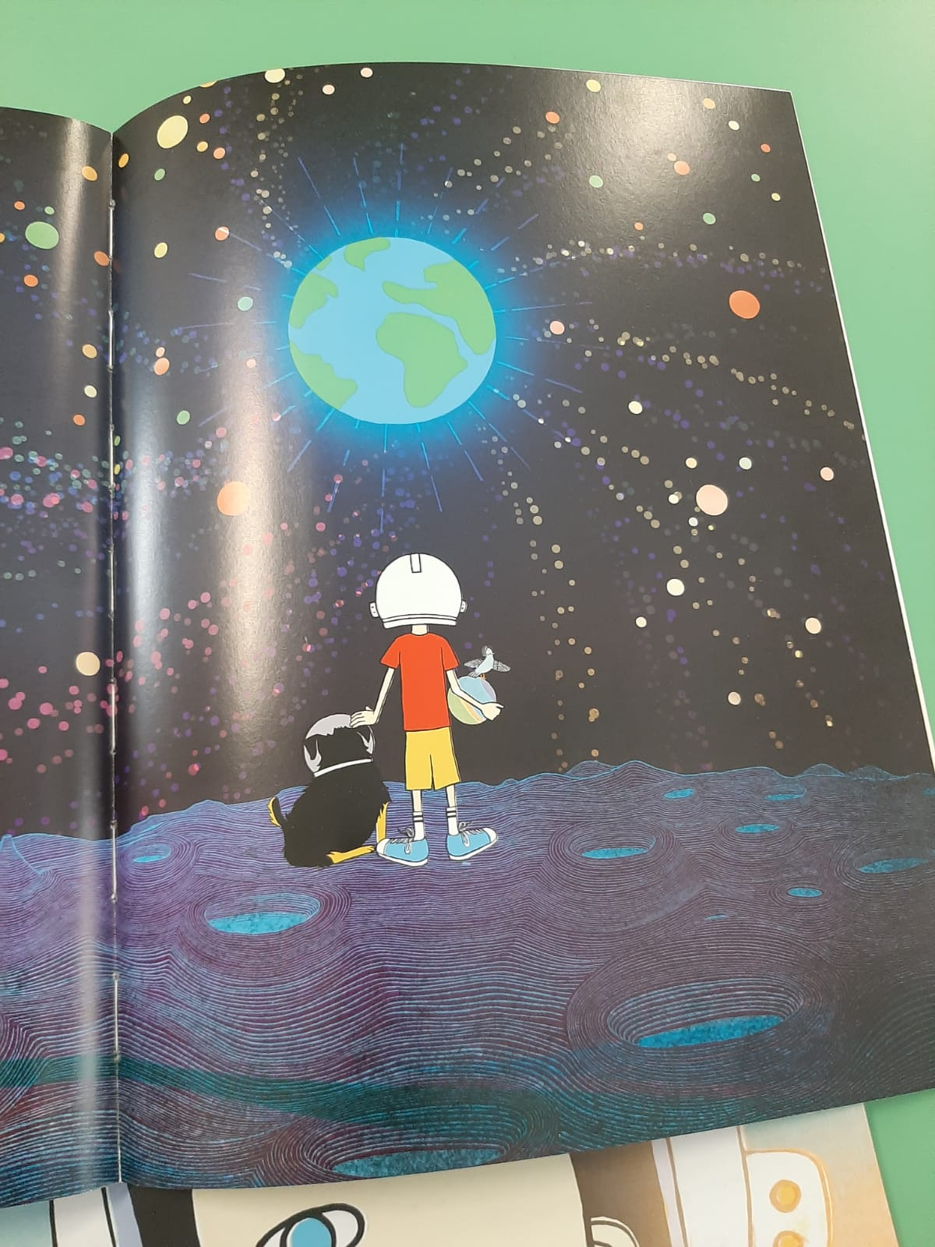
LA SOLITUDINE
Non è bella questa sensazione e si prova quando una persona viene lasciata in disparte o esclusa da un gruppo.

Slide 4

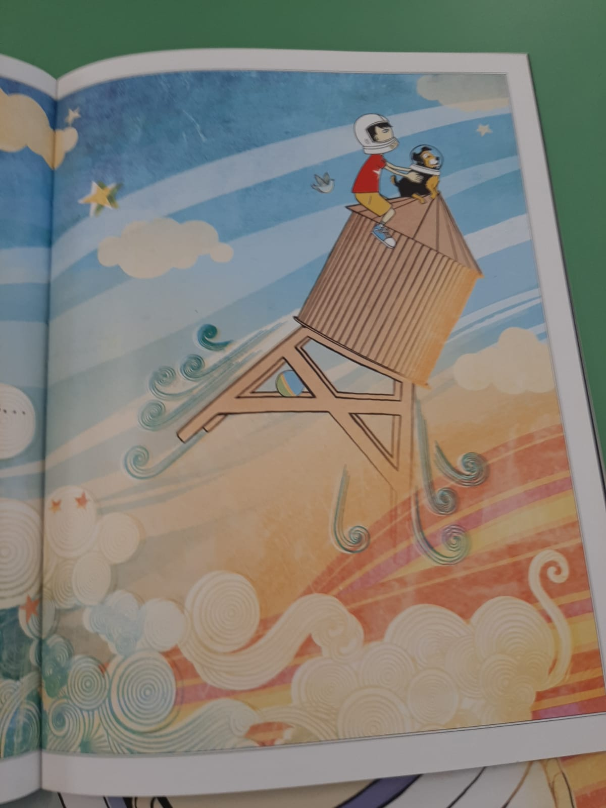
BULLISMO
‘’Ciò che ci spaventa non è la violenza dei cattivi, è l’indifferenza dei buoni’’. Il bullismo è una forma di violenza che viene esercitata da persone aggressive, che non vogliono essere viste deboli.

Slide 5

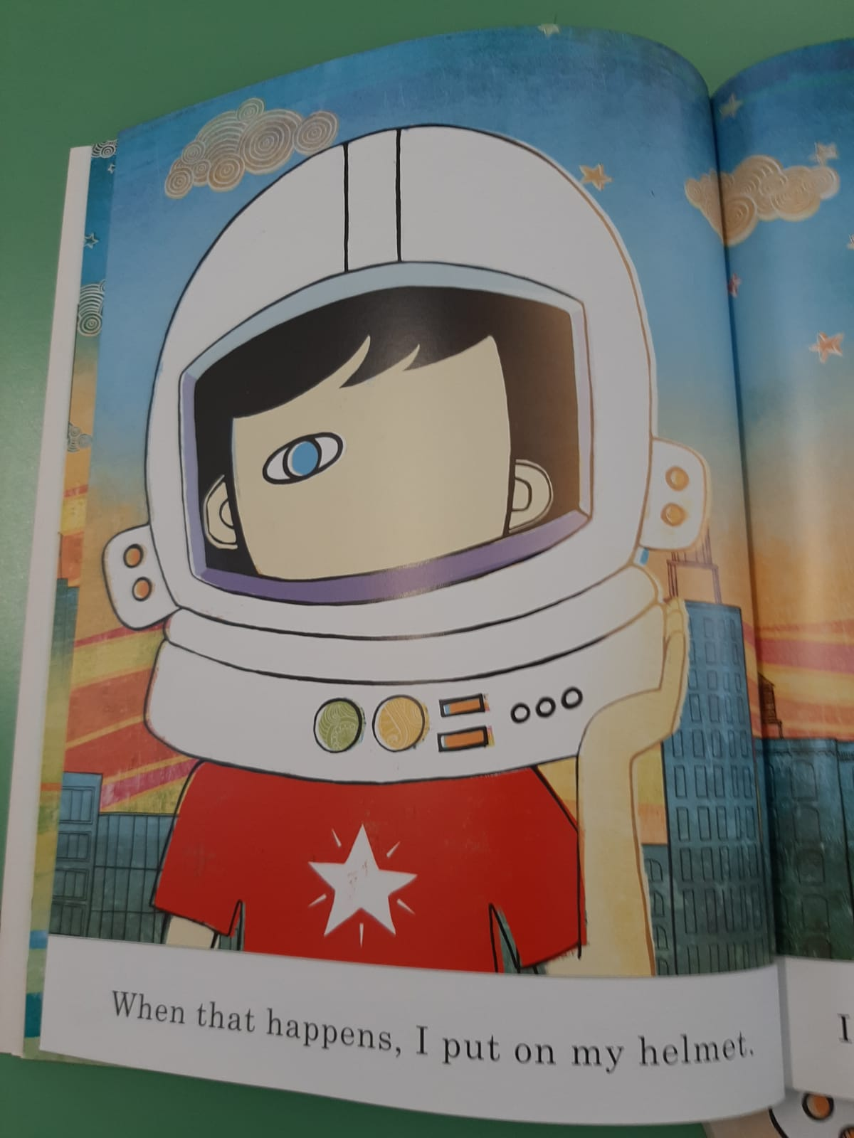
SOLIDARIETÀ
La solidarietà vuol dire essere altruisti, cioè essere disposti ad aiutare gli altri senza chiedere nulla.
‘’Imparare ad amare ciò che desideri ma anche ciò che ci assomiglia’’

Slide 6

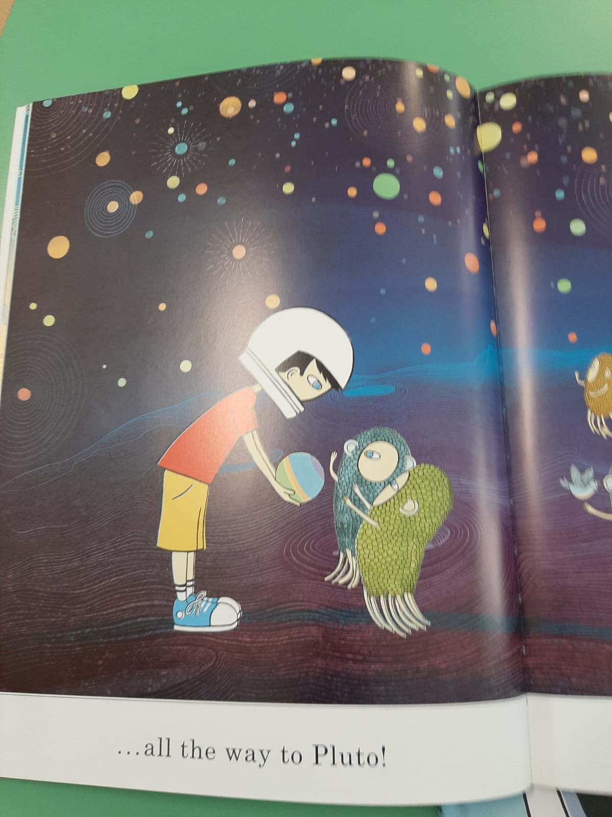
LA GENTILEZZA
‘Se guardi il mondo con gentilezza, troverai sempre qualcosa di straordinario’.
La gentilezza non ha rischi, rende felici, genera bellezza e rende migliori.

Slide 7

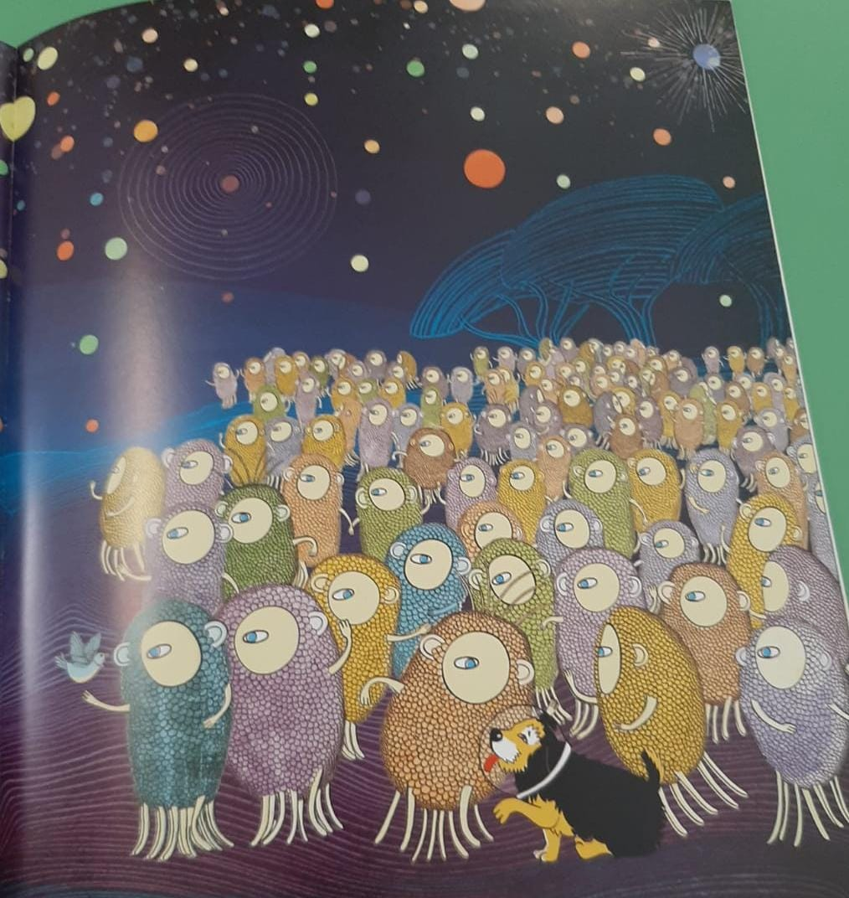
L’AMICIZIA
L’amicizia è una relazione d’affetto, tra delle persone, in cui c’è una carica emotiva basata sul rispetto, sulla sincerità, sulla fiducia, e sulla disponibilità

Slide 8

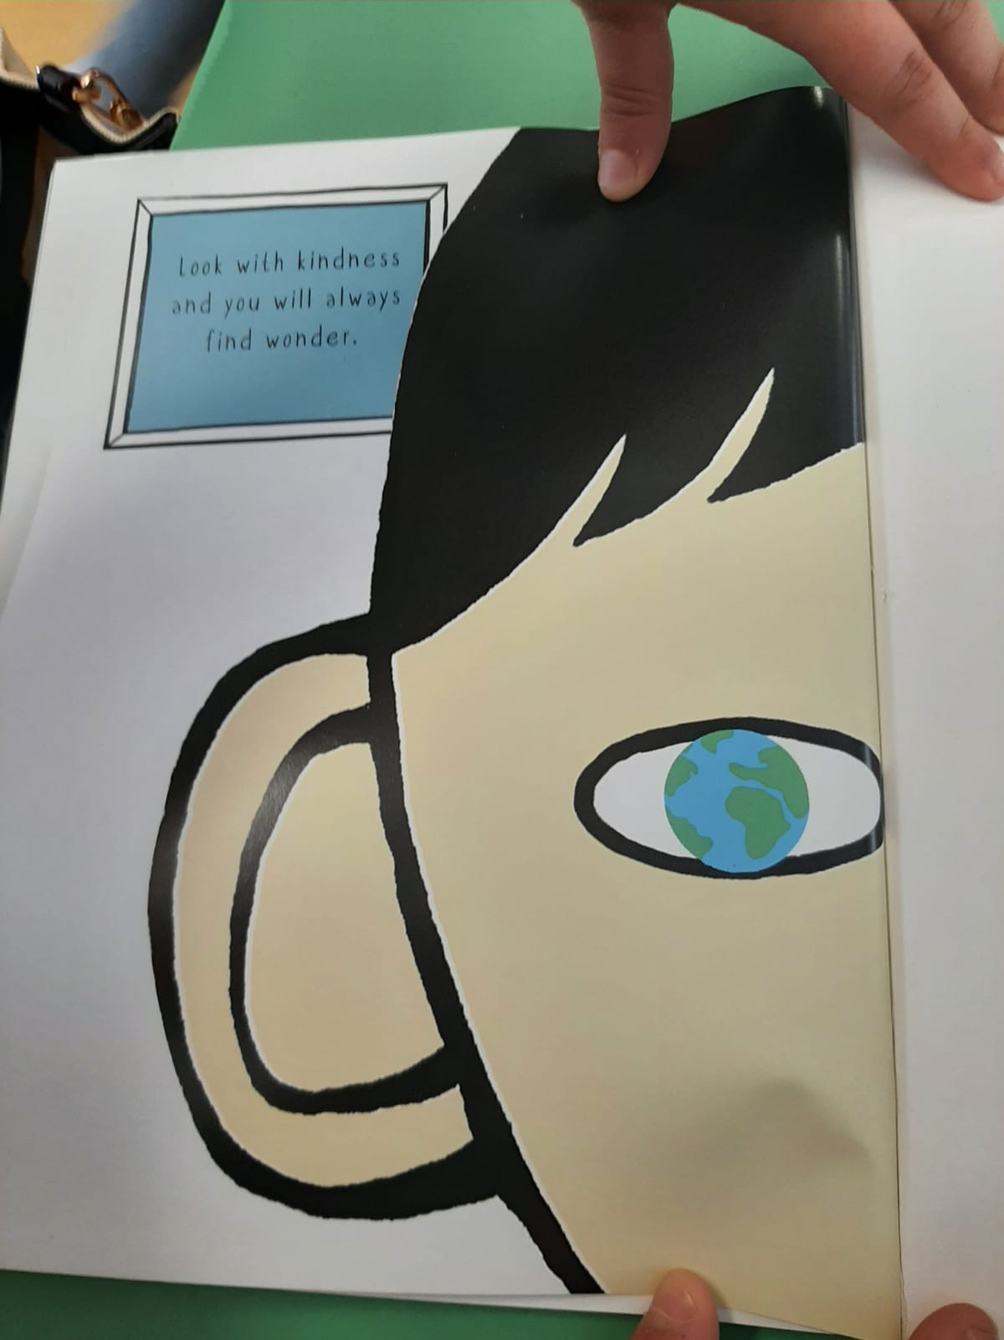
WE ARE
WONDER
Fatto da: DANIELE IGNOFFO, GIOVANNI GERACI, MATTEO SCALICI e EDOARDO SCIORTINO.
Anno scolastico: 2021/2022
Classe: 5°A

